Slide 1
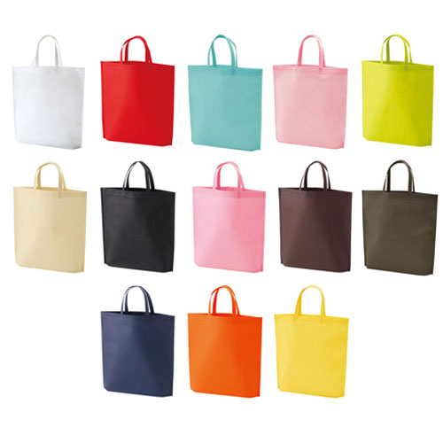
【提案書】
シンプルトート(A4縦)
特徴
シンプルな形状のA4サイズで、便利な手提げタイプのトートバッグ。底が広がる厚紙の底板付きなので、厚みがあるペンケースなども収納できます。名入れをしてノベルティに広く活用できます。
商品写
納期
納期スペース
仕様
カラー展開：黒、白、紺、ベージュ、ダークブラウン、ダークグレー、ライトピンク、オレンジ、赤、マスカットグリーン、イエロー、ピンク、ライトブルー
素材：本体/PP不織布 底板/厚紙
サイズ：開口部330/底部W270×H345×G60 持ち手長さ:310mm
お見積
お見積りスペース

